Slide 1

中国胸痛中心建设流程及认证标准解读
中国胸痛中心认证工作委员会 向定成
中国胸痛中心认证培训会
2015-8-14 广州
CCPC
CCPC

Slide 2

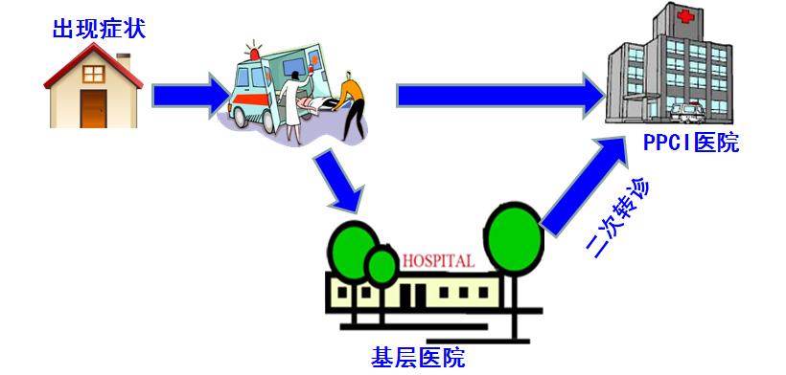
建立区域协同救治体系

Slide 3
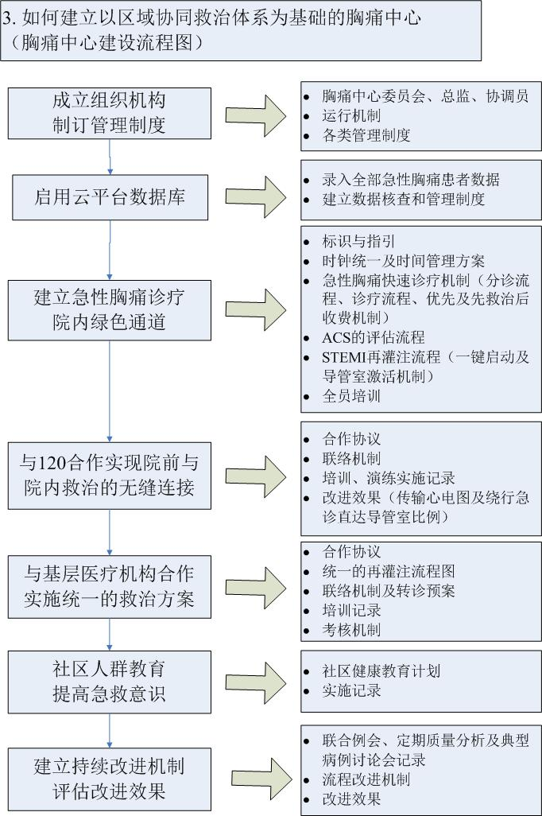

Slide 4
为什么要进行中国自主认证
中国胸痛中心
China Chest Pain Center
国外CPC认证促进了ACS的救治水平
中国ACS救治水平亟待提高
中国CPC建设的初步成效显著但处于起步-快速发展期，急需规范
国外认证标准与中国的实际有差距
中国已经积累了一定的经验

Slide 5
认证体系组成
中国胸痛中心
China Chest Pain Center
认证组织机构
认证的组织程序
认证标准
评分细则

Slide 6
组织机构
中国胸痛中心
China Chest Pain Center
中华医学会心血管病分会成立专门的《胸痛中心认证工作组》
  指导委员会
  认证工作委员会
  常设认证办公室

Slide 7
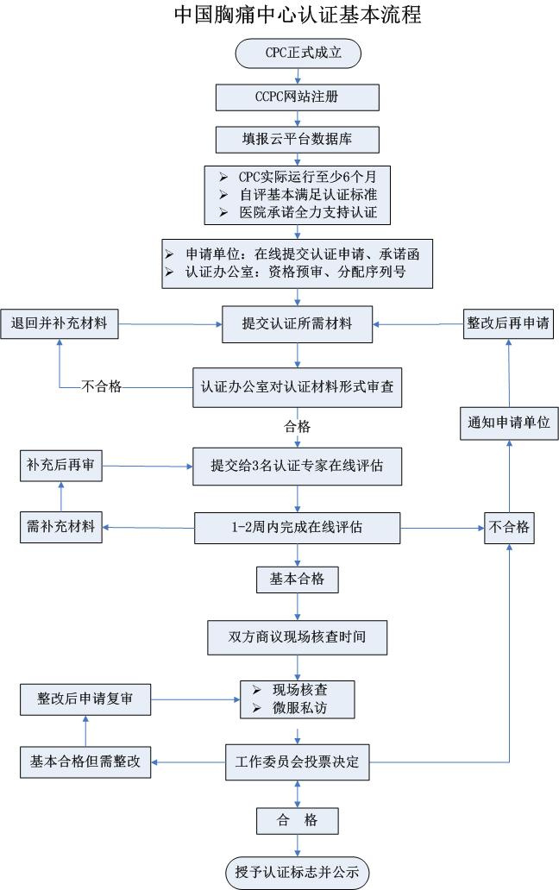
中国胸痛中心
China Chest Pain Center

Slide 8
认证标准
中国胸痛中心
China Chest Pain Center
五大要素
  基本条件与资质
  院前急救系统与院内绿色通道的整合
  对急性胸痛患者的评估和救治
  持续改进
  培训与教育

Slide 9
五大要素的主要目的
五大要素
  基本条件与资质
  院前急救系统与院内绿色通道的整合
  对急性胸痛患者的评估和救治
  持续改进
  培训与教育
    重点是考查以急诊PCI为主的STEMI救治能力
    医院必须主动与院前急救系统合作以缩短救治时间
强调是在临床实践中执行ACS指南：将指南流程化
以缩短STEMI总缺血时间为目标，强调逐步改进流程
让胸痛急救的各个环节协调工作，形成合力

Slide 10
中国胸痛中心
China Chest Pain Center
要素一
基本条件与资质

Slide 11
基本条件与资质
中国胸痛中心
China Chest Pain Center
胸痛中心的组织机构
  胸痛中心委员会
  胸痛中心医疗总监
  胸痛中心协调员

Slide 12
基本条件与资质
中国胸痛中心
China Chest Pain Center
胸痛中心的管理制度
  联合例会制度
  质量分析会制度
  典型病例分析会制度
  培训制度
  其它制度：如奖惩制度、值班制度等

Slide 13

胸痛中心的管理制度
联合例会制度
质量分析会制度
典型病例分析会制度
数据质量控制制度
培训制度
参加人员
总监主持
CPC相关
  心内科
  急诊科
  120
  协作医院
管理层

Slide 14
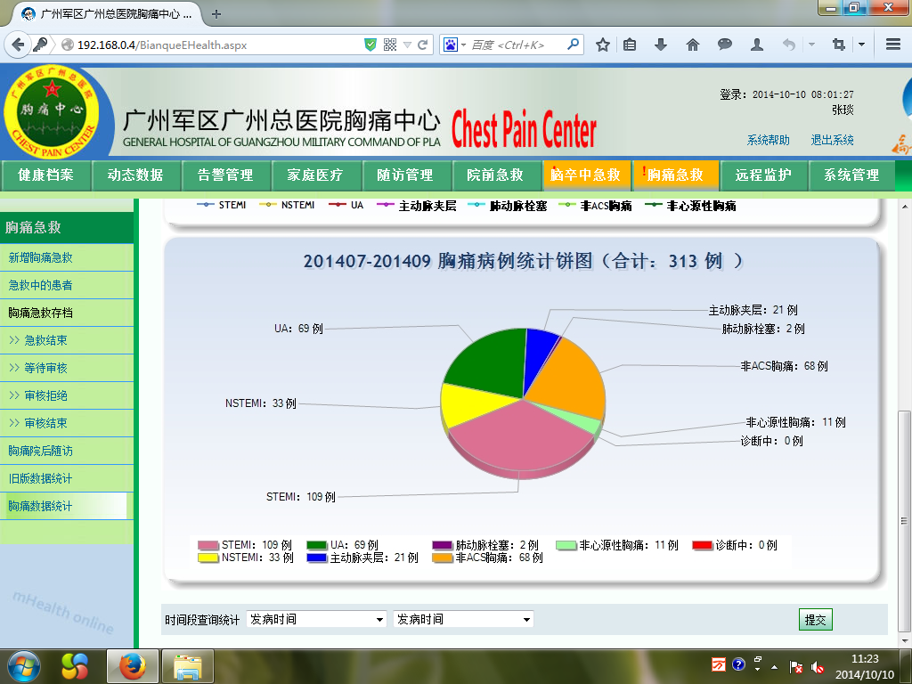
第3季度胸痛急救病种构成图
STEMI占总病例数的35%

Slide 15
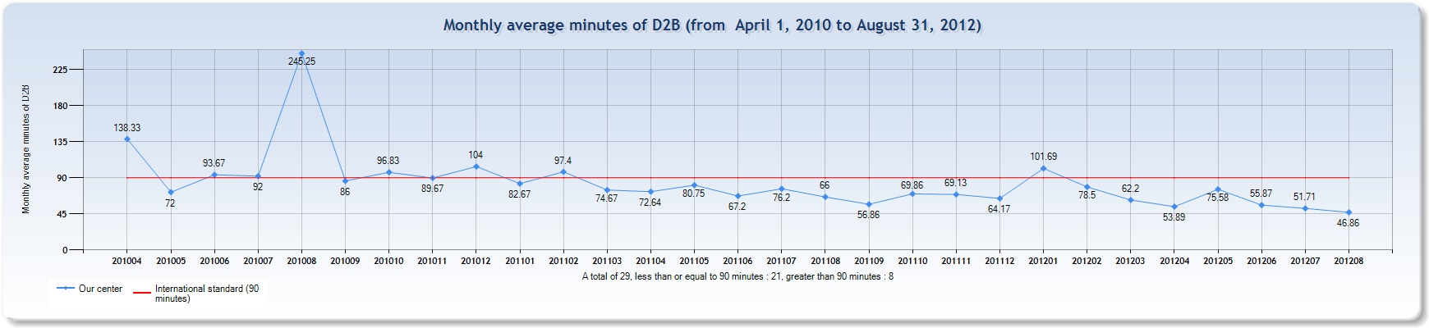
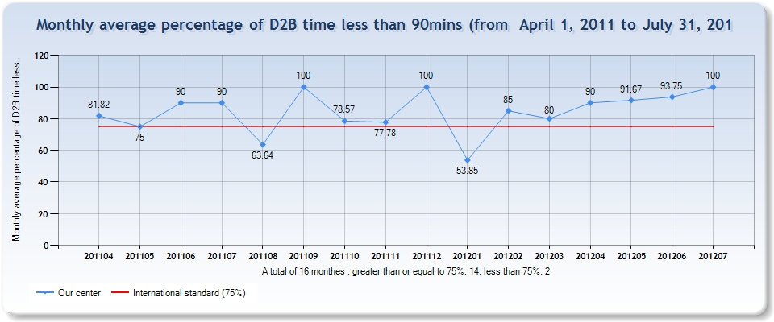
月平均 D2B及达标率分析
CPC was established (2011-3-27)
Notes:
15
Here is the COMPARISON OF monthly average D2B from the baseline to last month. You can see, after the establishment of CPC, the average D2Bs were under 90mins except one month. And the shortest monthly average D2B was 47mins.
15

Slide 16
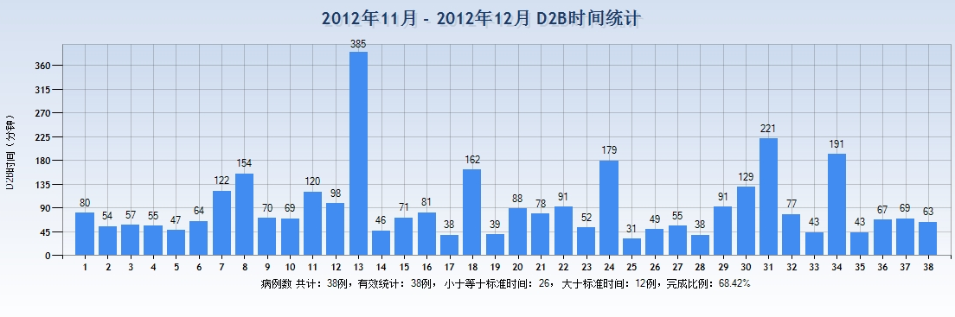

Slide 17
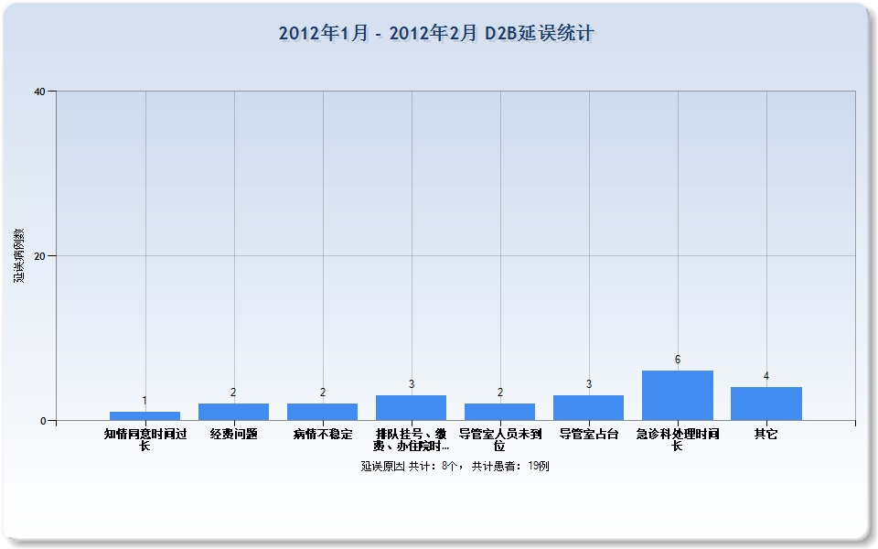
D2B延迟的原因分析

Slide 18
病例分析会制度至关重要

Slide 19
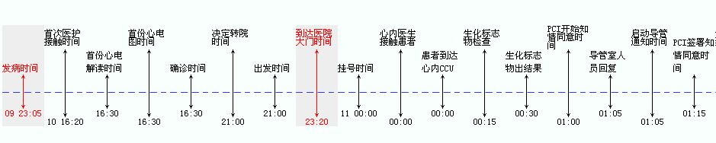
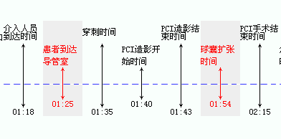
时间统计轴——病例分析的基础
D2B时间：154分钟
手段：时间节点分析、责任到人
目标：明确延误原因、寻求解决办法

Slide 20
基本条件与资质——介入诊疗
中国胸痛中心
China Chest Pain Center
导管室基本条件
  基本设备要求和介入诊疗资质；
  过去3年冠脉介入治疗手术量平均≥200例/年
  365天/24小时全天候开放能力；
  导管室激活时间≤30分钟，达标率不低于75%；
  导管室暂时不可用的备用方案和程序

Slide 21
基本条件与资质——介入诊疗
中国胸痛中心
China Chest Pain Center
人员基本资质
  至少2名具备冠状动脉介入诊疗资质且能独立进行急诊冠状动脉介入治疗的副高级以上介入医师，且每人年冠状动脉介入治疗手术量不低于75例
  至少3名经过专门介入辅助技术培训、熟悉导管室工作流程的导管室专职护士
  具有经过专门培训且获得大型放射设备上岗证书的放射技术人员；

Slide 22
基本条件与资质——介入诊疗
中国胸痛中心
China Chest Pain Center
院内绿色通道
  有针对不同来院途径的STEMI患者的救治流程图
  对自行来院的STEMI患者，急诊科医师可直接启动导管室。对120接入或其它医院转运来的STEMI患者，院前急救医师通过传输院前心电图后由心内科医师启动导管室
  实施先救治、后收费的专用流程图
  经急诊科入院者绕行CCU比例不低于50%
  经救护车入院者绕行急诊比例不低于30%
  有传输院前心电图的能力和方法

Slide 23
基本条件与资质
中国胸痛中心
China Chest Pain Center
胸痛诊断及鉴别诊断的基本支持条件
  学科要求
  心血管内科的诊疗技术水平具有区域性优势
  在对急性胸痛进行鉴别诊断及紧急救治时，能得到其它相关学科的支持，例如呼吸科、心脏外科、胸外科、消化科、皮肤科等，有完善的会诊机制

Slide 24
基本条件与资质
中国胸痛中心
China Chest Pain Center
胸痛诊断及鉴别诊断的辅助检查条件
  具备多排螺旋CT及全天候开放能力，启动CT室时间≤30分钟；如果目前无法达到，则应有具体的改进措施
  运动负荷心电图应能在正班时间随时进行，用于对低危胸痛患者的评估
  具备随时进行超声诊断的能力，包括心脏超声及主动脉超声
  应能随时检测肌钙蛋白，且从抽血到获得结果应≤20分钟

Slide 25
基本条件与资质
中国胸痛中心
China Chest Pain Center
数据库的建立和运行
  已开始启用中国胸痛中心认证云平台数据库
  制定了数据库的管理规范、使用细则及监督管理制度，并制定了数据的审核制度
  应有专职或兼职的数据管理员
  对相关人员进行了数据库使用方法和相关制度的培训

Slide 26
基本条件与资质
中国胸痛中心
China Chest Pain Center
数据库的填报管理——建议使用云平台数据库
  所有急性胸痛患者的登记比例应不低于75%，应包括各类因急性胸痛就诊于门、急诊或入院的患者的基本信息和最后诊断
  ACS患者的登记比例应达到100%

Slide 27
基本条件与资质
中国胸痛中心
China Chest Pain Center
STEMI各项关键时间节点的填报应齐全，有效病例的比例应不低于75%，具体项目如下
发病时间
到达本院大门时间
院前/内首份ECG时间
首次医疗接触时间
肌钙蛋白抽血时间
肌钙蛋白报告时间
ACS双抗给药时间
启动导管室时间
最后一名介入人员（医师或护士）到达时间
开始知情同意时间
签署知情同意书时间
球囊扩张（抽吸导管）时间

Slide 28
基本条件与资质
中国胸痛中心
China Chest Pain Center
数据库的溯源性
1.为每位急性胸痛患者及时建档，若不能直接录入数据库，应有伴随纸质版时间记录表
2.时间节点记录均要做到时钟统一，确保工作人员参照的时间以及设备显示时间是一致的
3.所有急性胸痛患者首次病程和入院记录中，应有从发病开始至关键救治时间节点的记录和描述，要尽可能精确到分钟

Slide 29
基本条件与资质
中国胸痛中心
China Chest Pain Center
数据库的溯源性
4 急诊PCI或溶栓患者的知情同意书的谈话时间和签署时间均要精确到分钟。
5 所有急性胸痛患者的首份心电图应有心电图记录时间并应上传云平台。
6肌钙蛋白检验报告单上应有可核查的抽血及获取报告时间。
7对于急诊PCI患者，导管室登记本中应有患者到达及球囊扩张等关键节点的时间记录，并应精确到分钟。

Slide 30
中国胸痛中心
China Chest Pain Center
要素二
院前急救系统
与院内绿色通道的整合

Slide 31
EMS与院内绿色通道的整合
中国胸痛中心
China Chest Pain Center
胸痛中心必须与院前急救系统建立紧密合作机制，必须满足以下全部五项内容：
  医院应与院前急救系统签署合作协议
  院前急救系统与院内绿色通道之间建立了一键启动机制
  针对院前急救系统的培训计划，并有实施记录
  胸痛中心与院前急救系统共同制订从发病现场将急性胸痛患者转送至胸痛中心的急救预案并进行演练
  院前急救系统参与胸痛中心的联合例会和典型病例讨论会，至少每半年参加一次上述会议，共同分析实际工作中存在的问题、制订改进措施

Slide 32
EMS与院内绿色通道的整合
中国胸痛中心
China Chest Pain Center
胸痛中心与院前急救系统的合作提高了急性胸痛的院前救治能力，至少满足5项：
1. 120调度人员能够熟练掌握胸痛急救常识，能指导呼救者进行正确的自救和互救
2. 120人员能在FMC后10分钟内完成首份心电图记录，并能识别STEMI的典型心电图表现
3. 120人员熟悉胸痛中心院内绿色通道的联络机制，能在完成首份心电图后10分钟内将心电图传输给院内具有决策能力的医生。
4. 对于首份心电图诊断为STEMI的患者，院前急救系统能将患者绕行急诊室直接送入导管室。

Slide 33
EMS与院内绿色通道的整合
中国胸痛中心
China Chest Pain Center
胸痛中心与院前急救系统的合作提高了急性胸痛的院前救治能力，至少满足5项：
5. 对于实施绕行急诊方案的STEMI患者，院前急救系统具有启动导管室的能力
6. 院前急救人员熟练掌握了高危急性胸痛患者的识别要点
7. 院前急救人员熟练掌握心肺复苏技能
8. 院前急救系统与胸痛中心采用相同的时间节点定义
9. 如果具备院前溶栓的条件，应与院内实施统一的溶栓方案

Slide 34
要素三
对急性胸痛患者的评估及救治
中国胸痛中心
China Chest Pain Center

Slide 35
对急性胸痛患者评估及救治
中国胸痛中心
China Chest Pain Center
急性胸痛早期快速甄别
对出现典型 ACS 症状患者的评估
对低危ACS及不明原因胸痛患者的评估
通过流程图来体现
流程图要涵盖所有的诊疗环节
符合指南精神、且要切实可行

Slide 36
对急性胸痛的早期甄别
中国胸痛中心
China Chest Pain Center
鉴别与分诊
  制订急性胸痛鉴别诊断流程，指引首诊对胸痛的原因做出快速甄别
  制订急性胸痛分诊流程，指引分诊护士在进行分诊初步评估时快速将生命体征不稳定的患者识别出来并尽快送进急诊抢救室，生命体征稳定者进入胸痛诊室

Slide 37
对急性胸痛的早期甄别
中国胸痛中心
China Chest Pain Center
对分诊护士与急诊医师的要求
  所有首次接诊急性胸痛患者的护士均应接受相关分诊流程及ACS、主动脉夹层、急性肺动脉栓塞的症状和体征的培训
  所有急性胸痛患者在首次医疗接触后10分钟内完成12导联心电图检查并确保在10分钟内由急诊医师初步解读及处置

Slide 38
对急性胸痛的早期甄别
中国胸痛中心
China Chest Pain Center
对心内医师的要求
  急诊医师初步判断为ACS的患者，心血管内科医师应在10分钟内到达现场或通过远程12导联心电图监护系统进行远程确认心电图诊断
  临床初步评估急性胸痛病因难以确定的高危患者，能在60分钟内进行“增强CT扫描”

Slide 39
对典型ACS患者评估及救治
中国胸痛中心
China Chest Pain Center
对ACS患者的分诊和评估
  对前来就诊的疑似ACS的患者进行初始评估
  对于经救护车入院（呼救120或网络医院转诊）的患者，应能在救护车上远程传输心电图
  应确保院前急救人员送来的疑似 ACS患者有病床可用

Slide 40
对典型ACS患者评估及救治
中国胸痛中心
China Chest Pain Center
对ACS患者的分诊和评估
  最好从首次医疗接触（如果目前不具备条件，至少应从分诊）开始，为ACS患者建立时间节点记录表，并登录云平台建立数据库，对每一位ACS患者的诊疗过程均进行以时间轴为线索的记录和跟踪，并留下可供溯源的原始记录
  建立因非心血管病住院患者在住院期间发生ACS时的救治流程，并进行医院的全员培训

Slide 41
对典型ACS患者评估及救治
中国胸痛中心
China Chest Pain Center
对STEMI患者的评估要求
  根据最新的STEMI诊治指南制定标准的用药方案
  建立急诊科一键启动心导管室的流程
  建立相应流程和制度，确保导管室能在被启动后30分钟接受STEMI患者

Slide 42
对典型ACS患者评估及救治
中国胸痛中心
China Chest Pain Center
对转诊患者的要求
  胸痛中心应与非PCI医院共同制订统一的STEMI再灌注方案和规范的流程
  对于实施转运PCI者，应有在到达导管室前提前启动导管室的机制
  只有无法按指南建议的时间范围内实施转运PCI的情况下，才考虑溶栓治疗

Slide 43
对典型ACS患者评估及救治
中国胸痛中心
China Chest Pain Center
对转诊患者的要求
  若选择直接转运PCI，应建立相关流程，确保在网络医院的滞留（进门-出门，Door-in and door-out）时间小于30分钟
  若考虑溶栓治疗，应在FMC后30分钟内开始溶栓，并应建立溶栓后转运方案

Slide 44
对典型ACS患者评估及救治
中国胸痛中心
China Chest Pain Center
对NSTEMI及UA患者的要求
  确定心肌生化标志物诊断NSTEMI的标准界値，生化标志物中必须包含肌钙蛋白
  应运用公认评分工具，例如GRACE评分等
  制订对NSTEMI 或 UA重复心电图检查的时间间隔和/或直接进行持续 ST 段监护。

Slide 45
对低危患者评估及救治
中国胸痛中心
China Chest Pain Center
对低危ACS及不明原因胸痛患者的评估
  应尽可能全面考虑其他非心源性疾病的鉴别诊断总流程图
  按规定的时间间隔进行心肌标记物检测和心电图监测

Slide 46
对低危患者评估及救治
中国胸痛中心
China Chest Pain Center
对低危ACS及不明原因胸痛患者的评估
  能开展2项以上心脏负荷试验进行低危患者的评估，其中运动心电图为必须具备的项目
  有专职的心脏负荷试验和/或影像学检查时的负责医师，负责检查、结果汇报，确保有连续的监管方案

Slide 47
对低危患者评估及救治
中国胸痛中心
China Chest Pain Center
  在患者出院前，主治医师制定出院带药和门诊治疗方案
  为出院患者分发冠心病预防及急救的小册子
  于急诊就诊评估为低危或未完成全部评估而要求终止诊疗的患者，应告知风险及应对措施，并签署知情同意书
  为患者提供心电图复印件，以便下一次就诊时，可前后对比心电图

Slide 48
中国胸痛中心
China Chest Pain Center
要素四
持续改进

Slide 49
持续改进
中国胸痛中心
China Chest Pain Center
机构应该为流程改进和质量监控制定切实可行的计划和措施
2 应提供至少6个月以上的数据，并且通过指标证明，通过流程改进已改善ACS患者的疗效或呈现改善的趋势，用真实数据显示流程改进的成果（15条数据趋势图，与云平台一致）

Slide 50
持续改进
中国胸痛中心
China Chest Pain Center
流程图的优化改进
持续改进（阶段性数据）的效果
改进的措施是重点
CPC was established (2011-3-27)

Slide 51
中国胸痛中心
China Chest Pain Center
要素五
培训与教育

Slide 52
培训与教育
中国胸痛中心
China Chest Pain Center
不同对象的培训计划和实施记录是重点
所在医院的全员培训
专业人员培训
区域急救系统的培训
基层医疗机构的教育和培训
社区教育和培训

Slide 53
评分细则
中国胸痛中心
China Chest Pain Center
分清主次
强调实际效用
无须满足全部标准，但基本条件必须具备
提供项目支持性材料和数据
  溯源性：原始材料可查
  数据库

Slide 54
Thank you !

